Slide 2
TẬP HÁT CỘNG ĐOÀN

Slide 3
Đk: Có Chúa chăn dắt tôi, nên tôi không còn thiếu gì.

Slide 4
Tk1: Có Chúa chăn dắt tôi nên tôi không còn thiếu gì. Trên đồng cỏ xanh tươi Ngài dẫn tôi vào nghỉ ngơi.

Slide 5
Chúc tụng Đấng ngự đến nhân danh Chúa, chúc tụng triều đại đang đến, triều đại vua Đa-vít tổ phụ chúng tôi.
Alleluia - Alleluia:
Alleluia …

Slide 7
Ca Nhập Lễ Hoan Hô Vua Giêsu Phạm Liên Hùng

Slide 8
Đk: Hãy đến trước nhan Ngài. Hồn ơi reo lên ý thơ, đàn ơi vang lên tiếng tơ ca mừng Vua Chí Thánh. Hãy đến trước nhan Ngài. Cùng tôn vinh Thiên Chúa ta là Vua trên muôn các Vua danh Ngài luôn vững bền.

Slide 9
Tk1: Hãy ca khen Ngài tình Chúa thật khôn sánh trung tín vượt ngàn mây, công lý vững bền nguồn suối hồng ân chan chứa mọi nơi.

Slide 10
Đk: Hãy đến trước nhan Ngài. Hồn ơi reo lên ý thơ, đàn ơi vang lên tiếng tơ ca mừng Vua Chí Thánh. Hãy đến trước nhan Ngài. Cùng tôn vinh Thiên Chúa ta là Vua trên muôn các Vua danh Ngài luôn vững bền.

Slide 11
Tk2: Hỡi muôn tâm hồn đặt vững niềm tin Chúa. Chúa sẽ chẳng bỏ rơi. Chúa sẽ chẳng rời. Ngài mãi một niềm ưu ái chở che.

Slide 12
Đk: Hãy đến trước nhan Ngài. Hồn ơi reo lên ý thơ, đàn ơi vang lên tiếng tơ ca mừng Vua Chí Thánh. Hãy đến trước nhan Ngài. Cùng tôn vinh Thiên Chúa ta là Vua trên muôn các Vua danh Ngài luôn vững bền.

Slide 14
KINH VINH DANH
Ca Lên Đi 2

Slide 15
KINH VINH DANH

Slide 16
Chủ tế: Vinh danh Thiên Chúa trên các tầng trời. Và bình an dưới thế, bình an dưới thế cho người thiện tâm.

Slide 17
Chúng con ca ngợi Chúa. Chúng con chúc tụng Chúa. Chúng con thờ lạy Chúa. Chúng con tôn vinh Chúa. Chúng con cảm tạ Chúa vì vinh quang cao cả Chúa.

Slide 18
Lạy Chúa là Thiên Chúa, là Vua trên trời, là Chúa Cha toàn năng. Lạy Con Một Thiên Chúa, Chúa Giê-su Ki-tô.

Slide 19
Lạy Chúa là Thiên Chúa, là Chiên Thiên Chúa, là Con Đức Chúa Cha. Chúa xoá tội trần gian, xin thương, xin thương, xin thương xót chúng con.

Slide 20
Chúa xoá tội trần gian, Xin nhận lời chúng con cầu khẩn. Chúa ngự bên hữu Đức Chúa Cha, xin thương, xin thương, xin thương xót chúng con.

Slide 21
Vì lạy Chúa Giê-su Ki-tô, chỉ có Chúa là Đấng Thánh, chỉ có Chúa là Chúa, chỉ có Chúa là Đấng Tối Cao, cùng Đức Chúa Thánh Thần trong vinh quang Đức Chúa Cha. A-men. A-men.

Slide 24
Thánh Vịnh 22 Lễ Chúa Ki-tô Vua Vũ Trụ Năm A

Slide 25
Đk: Có Chúa chăn dắt tôi, nên tôi không còn thiếu gì.

Slide 26
Tk1: Có Chúa chăn dắt tôi nên tôi không còn thiếu gì. Trên đồng cỏ xanh tươi Ngài dẫn tôi vào nghỉ ngơi.

Slide 27
Tk2: Dẫn tới bên suối trong cho tôi đây bồi dưỡng lại. Theo đường nẻo công minh, Ngài dẫn tôi vì Uy Danh.

Slide 28
Đk: Có Chúa chăn dắt tôi, nên tôi không còn thiếu gì.

Slide 29
Tk3: Dẫu lúc qua lũng sâu, con đâu lo sợ khốn cùng. Bởi Ngài ở bên con, cầm sẵn côn trượng chở che.

Slide 30
Tk4: Chúa thiết con bữa ăn ngay khi quân thù đối mặt. Xức dầu toả hương thơm và cứ châm rượu đầy ly.

Slide 31
Đk: Có Chúa chăn dắt tôi, nên tôi không còn thiếu gì.

Slide 32
Tk5: Chúa vẫn che chở con trong ân thiêng và nghĩa tình. Con được ở vương cung qua tháng năm dài triền miên.

Slide 33
Đk: Có Chúa chăn dắt tôi, nên tôi không còn thiếu gì.

Slide 35
Chúc tụng Đấng ngự đến nhân danh Chúa, chúc tụng triều đại đang đến, triều đại vua Đa-vít tổ phụ chúng tôi.
Alleluia - Alleluia:
Alleluia …

Slide 38
KINH TIN KÍNH

Slide 39
Tôi tin kính một Thiên Chúa là Cha toàn năng, Đấng tạo thành trời đất, muôn vật hữu hình và vô hình.

Slide 40
Tôi tin kính một Chúa Giêsu Kitô, Con Một Thiên Chúa, Sinh bởi Đức Chúa Cha từ trước muôn đời.

Slide 41
Người là Thiên Chúa bởi Thiên Chúa, Ánh Sáng bởi Ánh Sáng, Thiên Chúa thật bởi Thiên Chúa thật,

Slide 42
được sinh ra mà không phải được tạo thành, đồng bản thể với Đức Chúa Cha: nhờ Người mà muôn vật được tạo thành.

Slide 43
Vì loài người chúng ta và để cứu độ chúng ta, Người đã từ trời xuống thế.

Slide 44
Bởi phép Đức Chúa Thánh Thần, Người đã nhập thể trong lòng Trinh Nữ Maria, và đã làm người.

Slide 45
Người chịu đóng đinh vào thập giá vì chúng ta, thời quan Phongxiô Philatô; Người chịu khổ hình và mai táng, ngày thứ ba Người sống lại như lời Thánh Kinh.

Slide 46
Người lên trời, ngự bên hữu Đức Chúa Cha, và Người sẽ lại đến trong vinh quang để phán xét kẻ sống và kẻ chết, Nước Người sẽ không bao giờ cùng.

Slide 47
Tôi tin kính Đức Chúa Thánh Thần là Thiên Chúa và là Đấng ban sự sống, Người bởi Đức Chúa Cha và Đức Chúa Con mà ra,

Slide 48
Người được phụng thờ và tôn vinh cùng với Đức Chúa Cha và Đức Chúa Con: Người đã dùng các tiên tri mà phán dạy.

Slide 49
Tôi tin Hội Thánh duy nhất thánh thiện công giáo và tông truyền.

Slide 50
Tôi tuyên xưng có một Phép Rửa để tha tội. Tôi trông đợi kẻ chết sống lại và sự sống đời sau. Amen.

Slide 52
CHÚA NHẬT 34 THƯỜNG NIÊN NĂM A
CHÚA KITO VUA VŨ TRỤ

Slide 53
Ca Dâng Lễ
Lạy Chúa Xin Cho Lời Con
Vinh Hạnh

Slide 54
Đk: Tựa trầm hương ngát bay về tôn nhan Chúa. Con xin dâng lên (Con xin dâng lên) Con xin dâng lên (Con xin dâng lên) Lễ vật tâm thành là đời con trao hiến Chúa thôi. Cùng dâng lên ngàn khúc ca tuyệt vời. Ca khen ca khen tình yêu Chúa qua muôn ngàn đời.

Slide 55
Tk1: Con chắp hai tay khẩn cầu, nguyện xin dâng về Cha này đây xác thân linh hồn, tình yêu vững bền sắt son. Bao hy sinh trong đời đã qua, bao gian nan ngày mai sẽ đến tiến dâng về Cha.

Slide 56
Đk: Tựa trầm hương ngát bay về tôn nhan Chúa. Con xin dâng lên (Con xin dâng lên) Con xin dâng lên (Con xin dâng lên) Lễ vật tâm thành là đời con trao hiến Chúa thôi. Cùng dâng lên ngàn khúc ca tuyệt vời. Ca khen ca khen tình yêu Chúa qua muôn ngàn đời.

Slide 57
Tk2: Như nến lung linh sáng ngời, đời con nên bài ca dệt bao ước mơ nồng nàn, đẹp bao ý tình hiến dâng. Đây tin yêu đoan nguyện thuỷ chung, đây tâm tư buồn vui kiếp sống tiến dâng về Cha.

Slide 58
Đk: Tựa trầm hương ngát bay về tôn nhan Chúa. Con xin dâng lên (Con xin dâng lên) Con xin dâng lên (Con xin dâng lên) Lễ vật tâm thành là đời con trao hiến Chúa thôi. Cùng dâng lên ngàn khúc ca tuyệt vời. Ca khen ca khen tình yêu Chúa qua muôn ngàn đời.

Slide 59
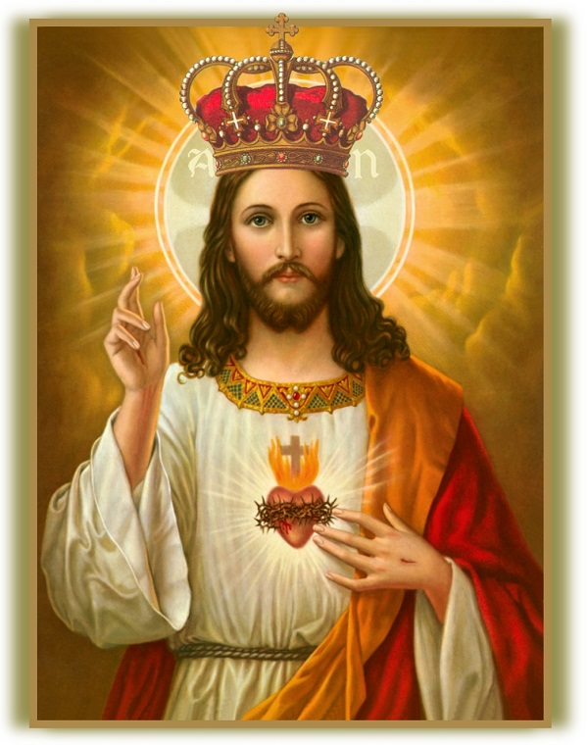
CHÚA KITÔ
VUA VŨ TRỤ

Slide 61
Ca Nguyện Hiệp Lễ Giêsu Vua Muôn Vua Huyền Linh

Slide 62
Đk: Ôi Giêsu! Chúa Giêsu là Vua, Chúa muôn thuở là Vua. Ôi Giêsu! Khi nghe tên thánh Chúa Giêsu các tầng trời bừng sáng, các tà thần chạy trốn, khắp trái đất khiếp run. Ôi Giêsu! . . .

Slide 63
… Nơi thiên cung tiếng hát vang hô, nơi dương gian gối uốn lạy thờ: thờ lạy Chúa Giêsu, Người là Chúa các chúa. Ôi Giêsu! Chúa Giêsu là Vua, Chúa muôn thuở là Vua muôn vua.

Slide 64
Tk: Nhìn về phía thánh cung nến đèn lênh láng sáng, hương trầm nghi ngút bay, đàn ca vang réo rắt. Chúa Giêsu ngự đây, trái tim tôi bừng say…

Slide 65
… tôi thờ lạy Chúa muôn loài, tôi thờ lạy Chúa các chúa. Chúa Giêsu là Vua, Chúa muôn thuở là Vua, nhưng lòng Chúa không bến bờ, tự hiến thân trên bàn thờ.

Slide 68
Ca Kết Lễ Đến muôn đời Đàm Ninh Hoa

Slide 69
Đk: Đến muôn đời con cảm tạ ơn Chúa. Đến muôn đời con ngợi khen danh Chúa. Đến muôn đời, muôn muôn đời con ca vang tình thương Chúa. Và mãi mãi con nhớ công ơn Người.

Slide 70
Tk1: Vì tình yêu bao la Chúa nâng đỡ con như phượng hoàng tung đôi cánh. Chúa dắt dìu con đi trong ánh sáng Người, hạnh phúc nào hơn.

Slide 71
Đk: Đến muôn đời con cảm tạ ơn Chúa. Đến muôn đời con ngợi khen danh Chúa. Đến muôn đời, muôn muôn đời con ca vang tình thương Chúa. Và mãi mãi con nhớ công ơn Người.

Slide 72
Tk2: Vì tình yêu bao la, Chúa gìn giữ con qua bao nhiêu hiểm nguy con vui sướng. Đôi mắt lệ yêu thương con hiến dâng Người êm ái nào hơn.

Slide 73
Đk: Đến muôn đời con cảm tạ ơn Chúa. Đến muôn đời con ngợi khen danh Chúa. Đến muôn đời, muôn muôn đời con ca vang tình thương Chúa. Và mãi mãi con nhớ công ơn Người.

